Slide 1
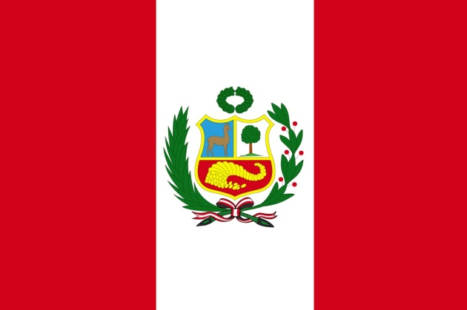
Le Pérou

Slide 2
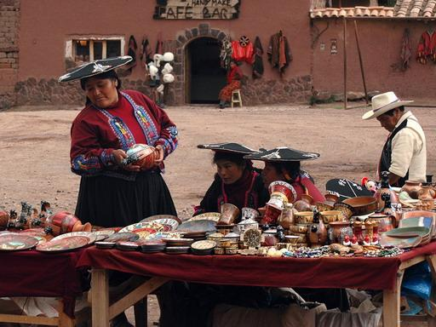
Des marchands - Les femmes portent le chapeau traditionnel de la région.

Slide 3
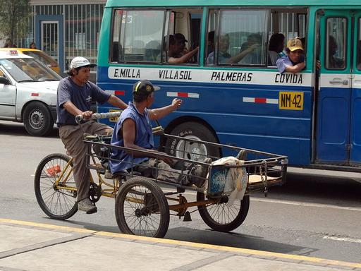
Lles charriots-vélos sont un moyen de transport courant. Ce charriot est plutôt utilisé pour transporter la marchandise au marché. Mais quand il est vide, il peut servir de siège passager.

Slide 4
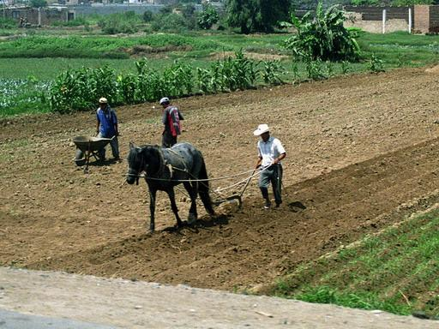
Comme dans de nombreux pays en voie de développement, les chevaux sont aussi utilisés pour le travail. Ici, le cheval tire une charrue dans un champ pour la récolte.

Slide 5
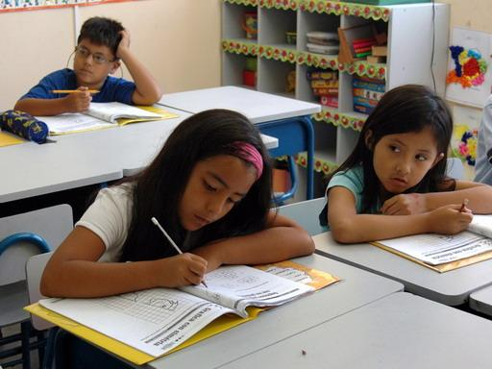
Des élèves de 2e année dans une classe d’une école primaire de la ville.

Slide 6
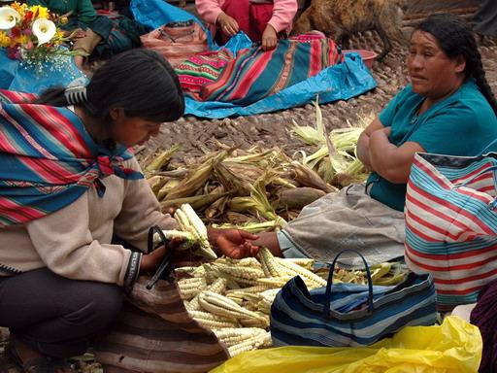
Une femme achète du maïs dans un marché traditionnel à Pisac, au nord de Cuzco.

Slide 7
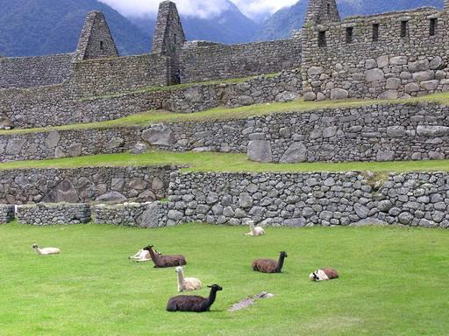
Voici la place centrale de Machu Picchu où les alpagas aiment manger l’herbe et faire la sieste.

Slide 8
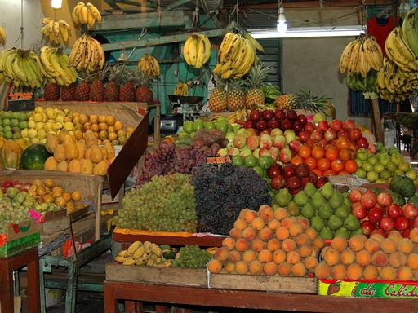
Au Pérou, il y a une grande variété de fruits qui poussent.

